Slide 1
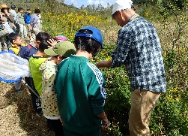
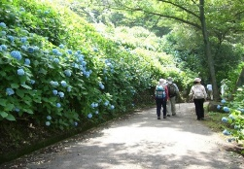
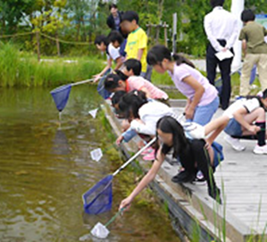
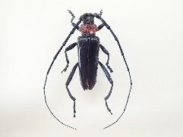
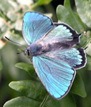
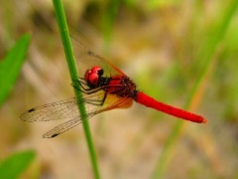
大阪府生物多様性地域戦略の概要
2022年3月
大 阪 府
はじめに
Ⅳ 大阪府生物多様性地域戦略における取組内容
※重点：重点取組項目
〇大阪府ではこれまで「大阪21世紀の新環境総合計画」の生物多様性分野を地域戦略に位
置づけ、生物多様性に関して府民への普及啓発や協働による保全活動の実施など、様々な
取組を進めてきた。
〇2021年３月に策定した「2030大阪府環境総合計画」では、2030年の実現すべき姿であ
る、『いのち輝くSDGs未来都市・大阪』を目指し、その実現に向けた環境施策の１つとして、
『全てのいのちの共生』を掲げており、その具体的な施策を個別計画で推進するため、生物
多様性地域戦略を新たに策定する。
【取組方針１】
生物多様性の理解と
生物多様性に資する行動の促進
【取組項目及び計画内容】
１－１ 自然の恵み（生態系サービス）に
関する教育・普及啓発 【重点】
１－２ 自然と触れ合える場の整備
●消費者視点での生物多様性と暮らしに関わ
るICTを通じた情報発信ツール（「おおさか
生物多様性なび (仮称)」）の提供や、五感
による自然の体感を通じた普及啓発により、
生物多様性の「日常化」・「身近化」を進め、
生物多様性に資する行動を促進する
・ 府民が身近な自然や生き物に触れ合うことで
自然の魅力に気づき、自然の恵みに関する
意識の向上が図られるよう、自然と触れ合え
る場の整備を行う
Ⅰ 大阪府生物多様性地域戦略の基本的事項
自然観察会
戦略の位置付け
生物多様性基本法第13条の規定に基づき策定。
１－３ 自然と触れ合える場の情報発信
１－４ 府内市町村の取組の促進
計画期間
「2030大阪府環境総合計画」（2021年度～2030年度）の
計画期間を踏まえ、2022年度から2030年度とする。
・ 都市と森・里・川・海が近接した多様な自然
環境を有する大阪の特性を活かし、府民が身
近な自然や生き物と触れ合える場の情報発
信を行う
・ 大阪府生物多様性地域戦略を活用した、
市町村における生物多様性地域戦略の策
定に向けた働きかけを行う
Ⅱ 大阪府における生物多様性保全の取組状況
主な課題
自然と触れ合える場
生物多様性に対する府民理解の促進
・幅広い層への情報発信の不足
・利用者のニーズに合った情報発信の不足
・教育現場等における生物多様性研修
プログラムの更なる普及
【取組方針２】自然資本の持続可能な利用、維持・充実
【取組項目及び計画内容】
２－１ 多様な主体と連携した森・里・
川・海における取組 【重点】
◆ おおさか生物多様性施設連絡会と連携した普及啓発
◆ 教員や企業担当者等へ向けた研修用冊子の作成・提供
２－２ 気候変動に対する取組
生物多様性の損失を止める行動の促進
●生物多様性保全に積極的に取り組む企業
や団体の活動をPRする応援宣言など、多
様な制度の提供により、事業者等の取組を
促進する
・ 地球温暖化による気候変動を緩和する取組
や、生物多様性保全に資する気候変動への
適応の取組を推進する
◆ おおさか生物多様性パートナー協定企業と連携した
生態系の創出や希少種の保護活動の推進
◆ 堺第7-3区における共生の森づくり活動
・ボランティアの後継者不足
・保全活動参加者の固定化
府域の生物多様性の現状を評価
・継続的なモニタリング体制の構築
・レッドリストの改訂
企業の希少種保護活動
◆ 「大阪府レッドリスト2014」の作成
２－３ 外来生物に対する取組 【重点】
２－４ 自然が持つ多様な機能を
活用した取組
生息環境の保全・再生の仕組みづくり
●外来生物について、SNS等を活用し、府民
等への啓発を実施するともに、特定外来生物
については、生態系等への被害の大きさをラ
ンク付けしたアラートリストを作成し、効果的
な防除を進める
◆ 府立自然公園、保安林の指定による生物多様性の保全、
再生、生息環境の創出
◆ おおさか生物多様性パートナー協定制度の創設
・企業ニーズの十分なくみ上げの不足
・ 自然が持つ多様な機能の活用を通じた生物
多様性の保全を推進するとともに、普及啓発
を図る
特定外来生物
クビアカツヤカミキキリ
森・里・川・海における保全の推進
・生息環境の保全に資する施設の機能の維持
・野生生物による農業被害
・特定外来生物被害の増加
◆ 森林整備、里山保全、多自然川づくり、藻場の造成などの推進
◆ 野生鳥獣の保護管理の実施、特定外来生物の防除の推進
【取組方針３】生物多様性保全に資する
仕組みづくりの推進
【取組項目及び計画内容】
３－１ 希少な野生動植物種の保全に
資する仕組みづくり 【重点】
Ⅲ 大阪府生物多様性地域戦略の目標と施策の基本方針
３－２ 保護地域内外における効果的な
保全の仕組みづくり
●府民やNPO等の多様な主体の参画による
野生動植物種の生息状況に係るデータ収集
を進めるとともに、保全上重要な野生動植
物種について関係者と連携したモニタリング
体制を構築する
●生物多様性保全に係る情報や資料の蓄積
のため、データバンクを設置し、蓄積データの
活用を進める
・ 法令等に基づく保全地域（＝保護地域）
の適正な管理を進めるとともに、保護地域
以外の地域における保全手段である
OECM(＊)等を活用し、効果的な保全を
進める
ヒロオビミドリシジミ
＊保護地域以外の地域をベースとする効果的な保全手段のこと
(Other effective area-based conservation measures)
３－３ 生物多様性保全に資する調査研究
・ （地独）大阪府立環境農林水産総合研究所生物多様性センター等の研究機関と連携し、
生物多様性保全・利活用等の生物多様性保全に資する調査研究の推進を図る
ハッチョウトンボ
Ⅴ 大阪府生物多様性地域戦略の効果的な推進
【推進体制】
【進行管理】
〇府民、事業者、NPO・NGO、教育・研究機関、府内市町村、
他府県、国といった各主体と連携・協働を図りながら取組を
推進する。
〇毎年度、生物多様性地域戦略部会に対して取組状況について
報告し、同部会において取組内容について検証を行う。
〇計画期間の中間年である2026年頃を目途に、戦略の進捗状況
について評価を行い、中間見直しを実施する。

